Slide 1
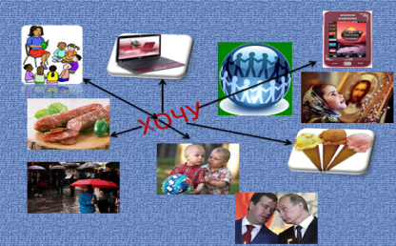

Slide 2

Тема урока:

Slide 3


Slide 4
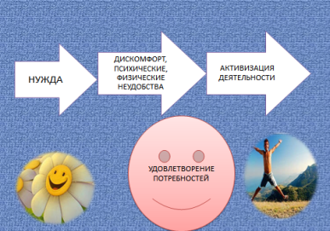

Slide 5
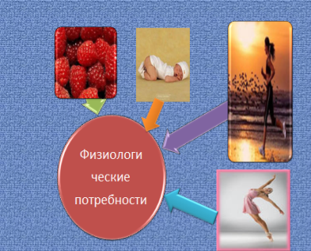

Slide 6


Slide 7
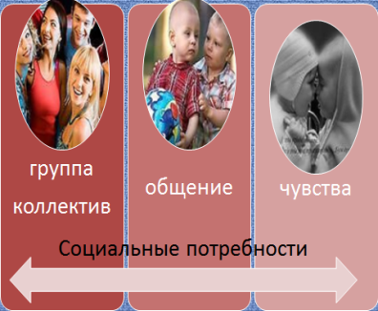

Slide 8
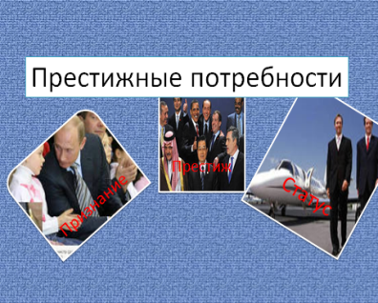

Slide 9
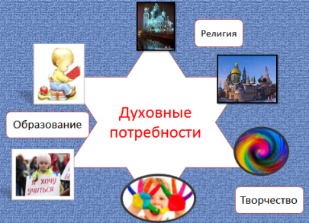

Slide 10
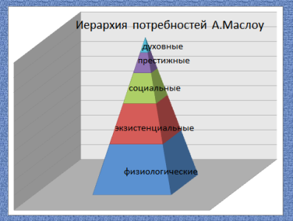

Slide 11
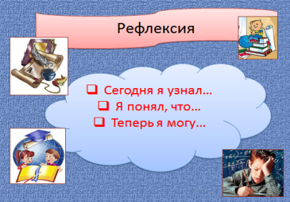

Slide 12


Slide 13
Домашнее задание:
1. Прочитать параграф № 6.
2.Выучить понятие «потребность», знать иерархию потребностей А. Маслоу.
3. На «5»: решить в рабочей тетради практикум.

